Slide 1
Android应用程序消息处理机制
李勇

Slide 2
Agenda
线程与消息的关系
线程的消息创建
线程的消息循环
线程的消息发送
线程的消息处理

Slide 3
线程与消息的关系
Android应用程序有两种类型的线程
带有消息队列，用来执行循环性任务
有消息时就处理
没有消息时就睡眠
例子：主线程、android.os.HandlerThread
没有消息队列，用来执行一次性任务
任务一旦执行完成便退出
例子：java.lang.Thread
Android应用程序的消息处理机制由消息循环、消息发送和消息处理三个部分组成的

Slide 4
线程与消息的关系
带有消息队列的线程四要素
Message(消息,可以理解为线程间通信的数据单元)
MessageQueue(消息队列，用来存储一些待分发的Message，内部实现了一个Message链表结构)
Looper(消息循环，即循环器，帮助线程维护消息队列，循环取出)
Handler(消息发送和处理，负责将message添加到消息队列中以及对消息队列中的message进行处理)

Slide 5
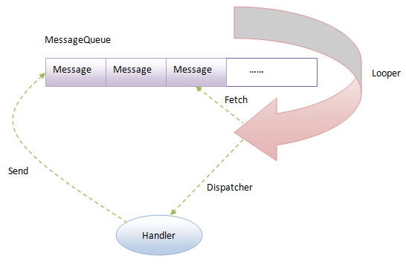
线程与消息的关系
Message、 MessageQueue、 Looper和Handler的交互过程

Slide 6
线程的消息创建
调用Java层的Looper类的prepare或是prepareMainLooper来为一个线程创建一个消息队列时，Java层的Looper类就会在这个线程创建一个Looper对象和一个MessageQueue对象。在创建Java层MessageQueue对象过程中，又会调用它成员函数nativeInit在C++层中创建一个NativeMessageQueue对象和一个Looper对象。在创建C++层的Looper对象时候，又会创建一个管道，这个管道的读端文件描述符和写端文件描述符就保存在它的成员变量mWakeReadPipeFd和mWakeWritePipeFd中。

Slide 7
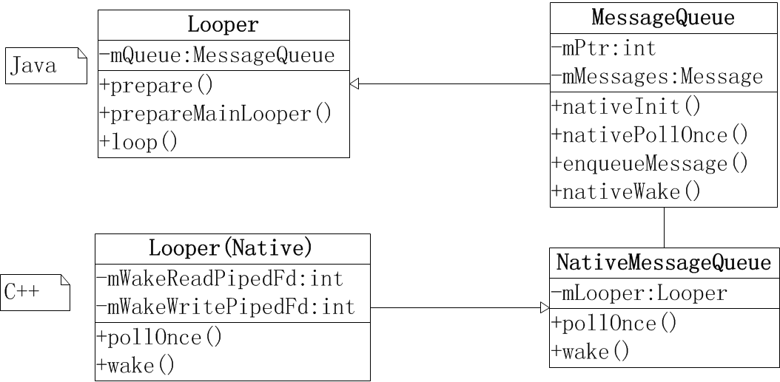
线程的消息创建

Slide 8
线程的消息循环
Android应用程序线程的消息队列创建完成后，调用Looper类的静态成员函数loop使它进入到一个消息循环中。
这个循环过程一共分为7个步骤。

Slide 9
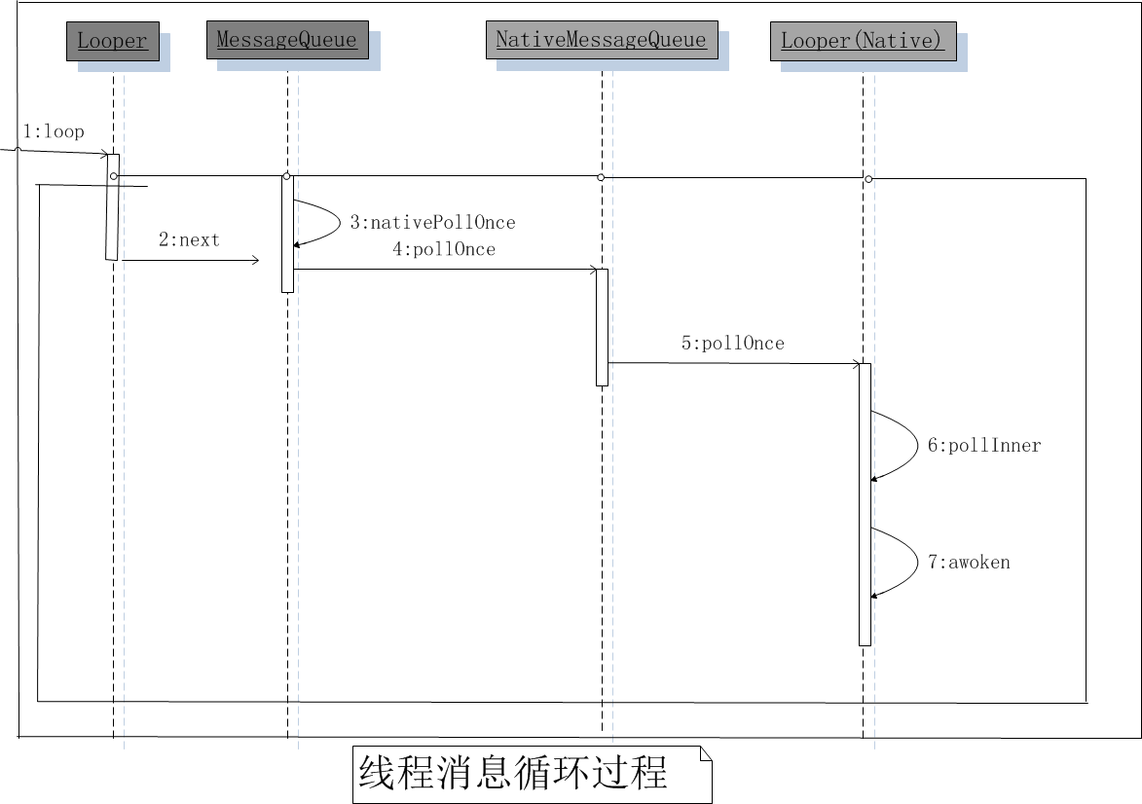
线程的消息循环

Slide 10
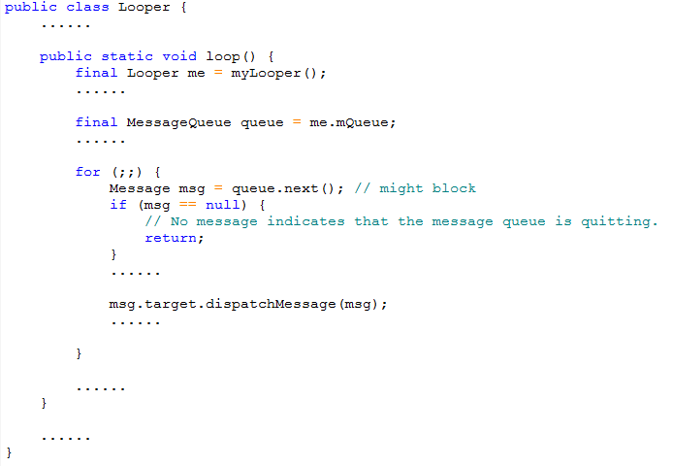
线程的消息循环
一.Looper.loop – Java层的Looper
获取当前线程的消息队列，循环不断地检查这个消息队列是否有新消息处理。

Slide 11
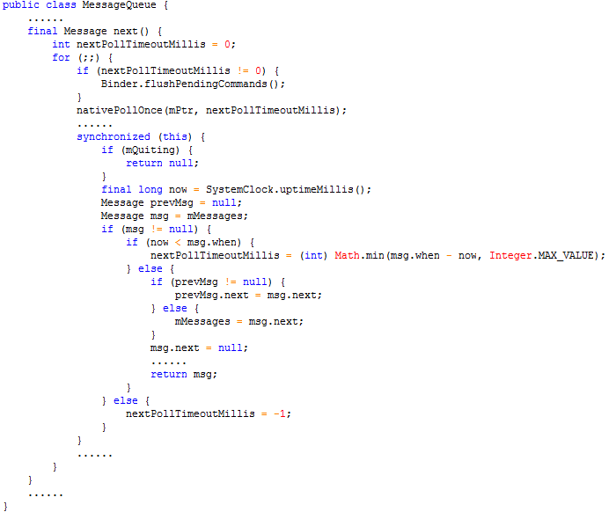
线程的消息循环
二.MessageQueue.next
nativePollOnce(mPtr,nextPollTimeoutMills)这个方法中的nextPollTimeoutMills是指定睡眠等待状态的时间，如果它为0，表示即使没有新消息需要处理，当前线程也不会进入睡眠等待状态，如果它的值为-1，则表示当前线程会无限处于睡眠等待状态，直到被其他线程唤醒。

Slide 12

线程的消息循环
三.MessageQueue.nativePollOnce
nativePollOnce是一个JNI方法,是android_os_MessageQueue_nativePollOnce来实现的。
参数obj指向了一个Java层的MessageQueue对象，而参数ptr则指向了这个MessageQueue对象的成员变量mPtr（mPtr保存的是一个C++层的NativeMessageQueue对象的地址值）
通过nativeMessageQueue的pollonce方法来判断线程是否有新消息需要处理。

Slide 13

线程的消息循环
四.NativeMessageQueue.pollOnce
NativeMessageQueue类中的成员变量mLooper指向了一个C++层的Looper对象，这样它调用了Looper中的成员函数pollOnce来判断当前线程是否有新消息需要处理。

Slide 14
线程的消息循环
五.Looper.pollOnce – C++层的Looper
int Looper::pollOnce(int timeoutMillis, int* outFd, int* outEvents, void** outData) {
int result = 0;
for (;;) {
…….
if (result != 0) {
if (outFd != NULL) *outFd = 0;
if (outEvents != NULL) *outEvents = 0;
if (outData != NULL) *outData = NULL;
return result;
}
result = pollInner(timeoutMillis);
}
}
通过pollInner来判断线程是否有新消息需要处理,如果有消息,result值就不为0，这个时候就会跳出for循环，以便当前线程对新消息进行处理。

Slide 15
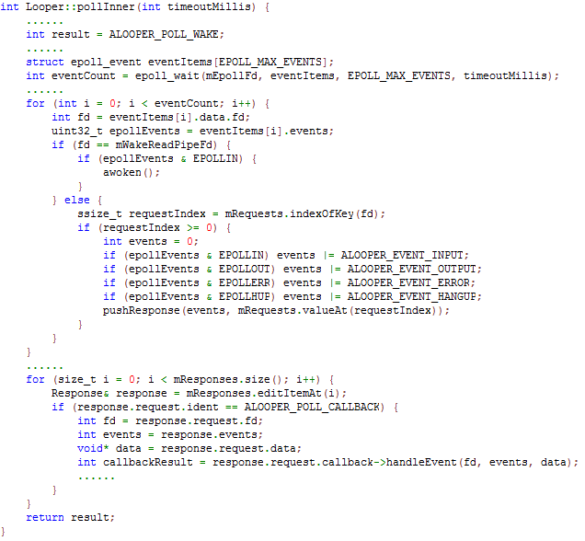
线程的消息循环
六.Looper.pollInner

Slide 16
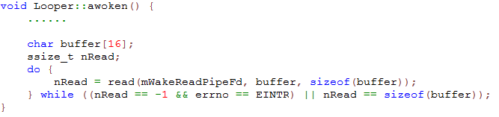
线程的消息循环
七.Looper.awoken
通过awoken可以看出，当前线程根本不关心写入到与它多关联的管道的数据时什么，它只是简单地将这些数据读取出来，以便可以清理这个管道中的旧数据。
这样当前线程在下一次消息循环时，如果没有新的消息需要处理，那么它就可以通过监听这个管道的IO写事件进入睡眠等待状态，直到其他线程向它的消息队列发送了一个新的消息为止。

Slide 17
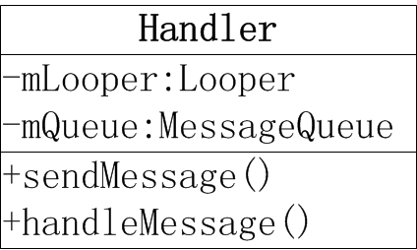
线程的消息发送
Handler类
1.成员函数sendMessage()是用来向成员变量mQueue所描述的消息队列来发送一个消息。
2.成员函数handleMessage()来处理消息的，它是在与成员变量
mLooper所关联的线程中被调用的。

Slide 18
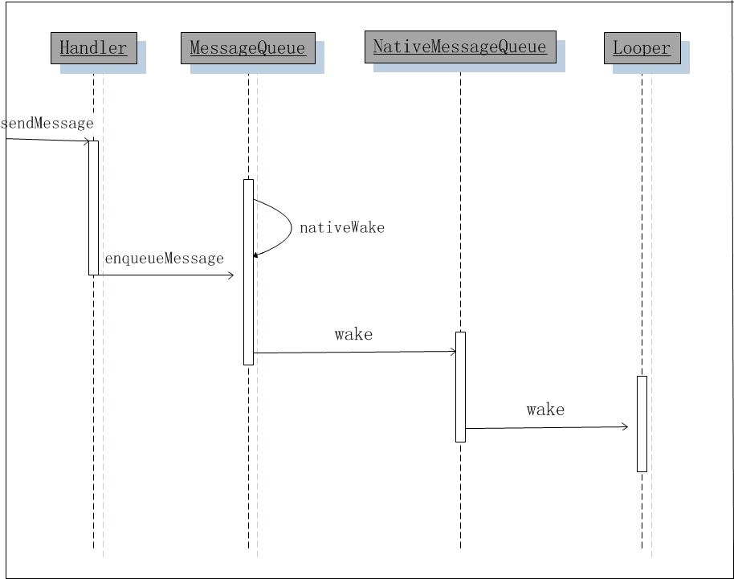
线程的消息发送
消息发送的过程如下图所示，一共分为5个步骤。

Slide 19
线程的消息发送
一.Handler.sendMessage
public class Handler {
…….
public final boolean sendMessage(Message msg)
{
return sendMessageDelayed(msg, 0);
}
public final boolean sendMessageDelayed(Message msg, long delayMillis)
{
if (delayMillis < 0) {
delayMillis = 0;
}
return sendMessageAtTime(msg, SystemClock.uptimeMillis() + delayMillis);
}
public boolean sendMessageAtTime(Message msg, long uptimeMillis) {
MessageQueue queue = mQueue;
if (queue == null) {
……..
return false;
}
return enqueueMessage(queue, msg, uptimeMillis);
}
…….
}

Slide 20
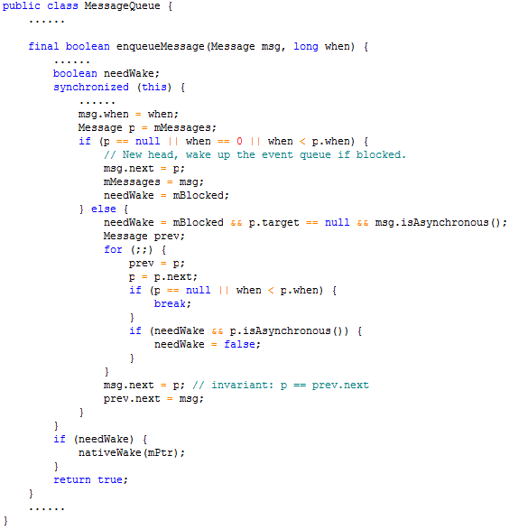
线程的消息发送
二.MessageQueue.enqueueMessage
Notes:
mBlocked：Indicates whether next() is blocked waiting in pollOnce() with a non-zero timeout.

Slide 21

线程的消息发送
三.nativeWake
四.NativeMessageQueue.wake

Slide 22
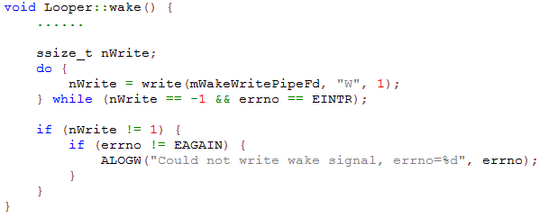
线程的消息发送
五.Looper.wake
mWakeWritePipFd是用来描述一个管道的写端文件描述符的。
在do{}while()这个判断方法中，调用write函数来向这个描述符的管道写入一个写W的字符，从而使目标线程因为管道发生了一个IO事件而被唤醒。

Slide 23
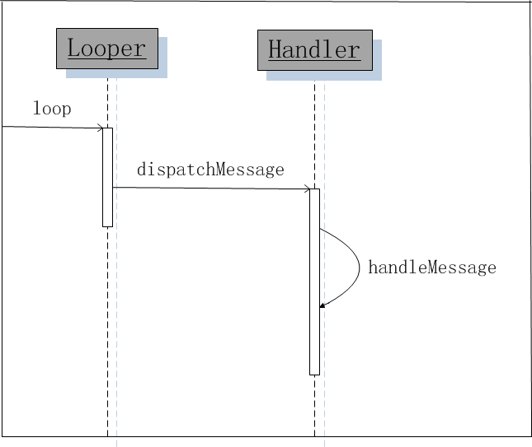
线程的消息处理
线程消息处理过程

Slide 24
线程的消息处理
一.Looper.loop
public static void loop() {
final Looper me = myLooper();
if (me == null) {
throw new RuntimeException("No Looper; Looper.prepare() wasn't called on this thread.");
}
final MessageQueue queue = me.mQueue;
………..
for (;;) {
Message msg = queue.next(); // might block
if (msg == null) {
// No message indicates that the message queue is quitting.
return;
}
msg.target.dispatchMessage(msg);
…….
}
Msg.target指向的是一个Handler

Slide 25
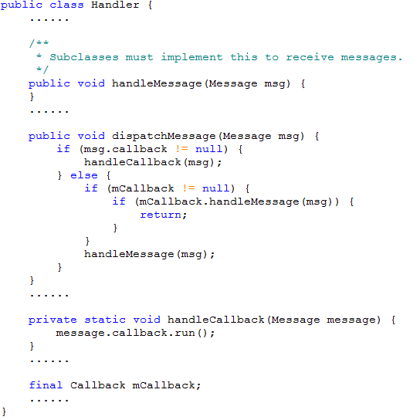
线程的消息处理
二.Handler.dispatchMessage

Slide 26
线程的消息处理
二.Handler.dispatchMessage
1.如果要处理的消息在发送时指定了一个回调接口，那么就会调用Handler类的成员函数handleCallback来处理这个消息。
2.如果没有指定回调接口，并且负责分发消息的Handler对象的成员变量mCallback指向了一个回调接口，那么就会调用这个回调接口的成员函数handleMessage来处理这个消息。
3.如果2不满足，那么就会调用Handler类的成员函数handleMessage来处理消息。

Slide 27
线程的消息处理
三.Handler.handleMessage
Public class Handler{
……
// Subclasses must implement this to receive messages.
public void handleMessage(Message msg) {
}
……
}
handleMessage是一个空实现。一般情况下，我们不直接使用Handler类来发送消息，而是使用它的一个子类来发送消息，这个子类重写了父类Handler的成员函数handleMessage，这样我们就可以创建一个这个子类的对象来发送消息，并且将这个消息交给子类的对象的成员函数handleMessage来处理。

Slide 28
Q&A

Slide 29
Thank You

